Slide 1





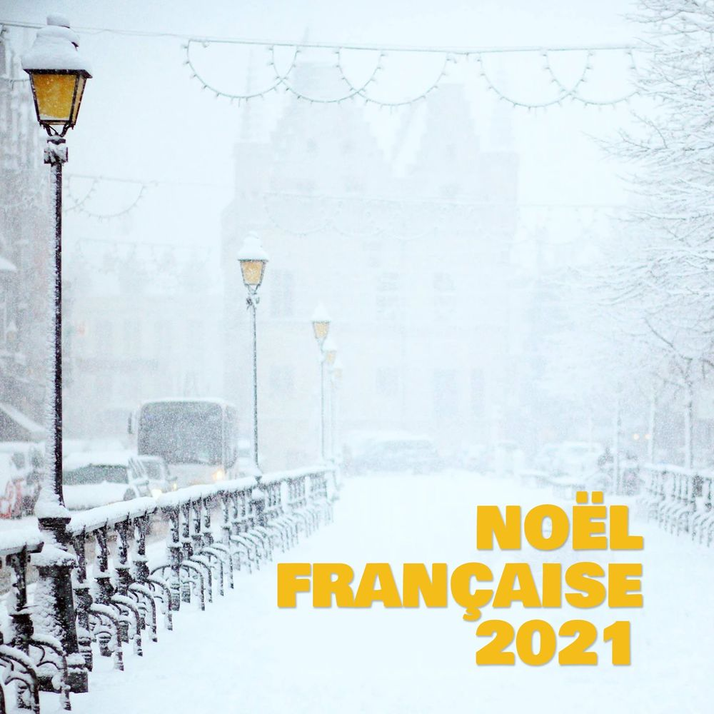




Slide 2

01 : Douce nuit sainte nuit Nana Mouskouri
02 : Mon plus beau Noël Johnny Hallyday
03 : En rêvant à Noël Claude François
04 : Noël Blanc Eddy Mitchell
05 : Noël à Paris Charles Aznavour
06 : Joyeux Noël Barbara -
07 : Petit papa Noël Kendji Girac
08 : Jolis sapins Carla Bruni; Michel Legrand
09 : Un vrai Noël Gilbert Montagne
10 : Cantique de noel Andrea Bocelli
11 : Des roses de Noël Claude françois
12 : Il Est Ne Le Divin Enfant Annie Lennox
13 : Noël interdit Johnny Hallyday -
14 : Ave Maria Charles Aznavour
15 : Le Père Noël noir Renaud
16 : Vive Le Vent Dalida
17 : Le Noël de la rue Olivia Ruiz; Michel Legrand -
18 : Noël d'autrefois Charles Aznavour -
19 : Le père Noël et la petite fille Georges Brassens -
20 : Jean-Noël c'est Noël Herve Vilard
21 : Le Père Noël et la petite fille Renan Luce; Michel Legrand -
22 : Joyeux Noël Garou -

Slide 3




















































